Slide 1

Prvotní a druhotná folklórní existence hudebních nástrojů
PhDr. Petr Kalina, Ph.D.
4.11.2014

Slide 2
Leoš Janáček, 1906:
„Hleďte si písně zaznamenat nepozorovaně, bez jeho [zpěvákova] vědomí, zpovzdálí, byť jen v obrysech, tu ten, tu onen motiv [...] Choďme za písní žňovou, když do úpalu slunečního řinčí srpy. Na písni senosečů má ležet vláha rosy. Taneční píseň má se dusit v potu, v dýmu a páře lidské. Teskný pláč nevěsty má být ohlasem ve svatebních písních.”
Jiří Vysloužil – Jan Racek (ed.): Leoš Janáček o lidové písni a lidové hudbě, SNKLU, Praha 1955, s. 312.

Slide 3
Ludvík Kuba, 1889:
„Stýkání s prostým lidem mívá své potíže i v tom případě, když příchozí nevzbudil nedůvěru, jejíž krutý následek jest trpný nezlomný odpor lidu, od něhož potom nelze se dověděti buď ničeho anebo pravého opaku. V Lužici lid takový není, naopak vlídně přijímá cizince, všecko rád poví a vysvětlí, a spadá tím do druhé krajnosti. Toho si není vědom, že bychom jej rádi seznali tak, jak se jeví přirozeně a nenuceně dle své povahy a duševní vyspělosti a proto, jsa vrozenou ochotou svojí puzen jíti nám vstříc, chce se vyšinouti výše. A poněvadž naopak cizinec zamýšlí snésti se na stanovisko lidu, stává se často, že se minou.“
Ludvík Kuba: „Herci“, lužičtí národní hudci. Květy 11, 1889, s. 488.

Slide 4
Folklorismus/ druhá existence folklóru –
označení různých (zpravidla novodobých) forem pěstování a využívání folklórních projevů a prvků.
Slovník české hudební kultury, Praha 1997, s. 233

Slide 5
Jan Krist, Národopisné aktuality 1979:
„Škody způsobené necitlivými úpravami písní se už nyní při výzkumech v terénu jeví jako nedozírné. Moravankové podání totiž krutě stírá původní způsob přednesu lidové písně v různých regionech a prosazuje se jako norma.“

Slide 6
Pavel Kurfürst, 1981:
„Největším prohřeškem naprosté většiny folkloristických souborů je, ať již úmyslná či neúmyslná – ale zato rozsáhlá a vytrvalá – mystifikace konzumentů jejich produkce. Běžní spotřebitelé ... folklorismu jsou totiž přesvědčeni, že folklórní kapely např. v 18. a 19. století byly zrovna takové jako folkloristické muziky ve druhé polovině století dvacátého, že se to na českém a moravském venkově jen hemžilo většími nebo menšími BROLNy, Moravankami a cimbálkami“.

Slide 7
Tradiční muzikanti
Za tradiční muzikanty (tedy nositele prvotní existence folklóru) je nutno považovat pouze ty hudebníky, kteří se svému umění a repertoáru naučili cestou přirozené transmise folklórní tradice, tedy přímým předáváním z generace na generaci a to v prostředí, kde byl folklór přirozenou součástí života svého společenství. Muzikanti, kteří mají profesionální hudební vzdělání nebo ti, kteří přijímají repertoár z folkloristických sbírek či nahrávek, jsou považovány za nositele sekundární folklórní tradice, tedy za nositele folklorismu.

Slide 8
Tradiční hudební nástroje
jednak takové nástrojové typy, které nepřešly do folklórního užívání z profesionální hudby
dále jsou to nástroje, jejichž výrobci byli amatérští řemeslníci, kteří k výrobě nepoužívali postupů převzatých z moderního profesionálního nástrojařství.

Slide 9
Tradiční hudební projevy
Za takové projevy považujeme jen ty, které jsou (resp. byly) konány spontánně, výše vymezenými tradičními muzikanty a (případně) na výše vymezené folklórní hudební nástroje, a to v prostředí, v němž se tyto folklórní projevy rozšířily, a ve kterých jsou plněny všechny původní funkce hudebního folklóru. Jakékoliv projevy pódiové prezentace, kdy jsou folklórní projevy vytrženy ze svého přirozeného prostředí a u nichž je zachována a stavěna do popředí výhradně funkce estetická považujeme za projev druhotné existence folklóru.

Slide 10
Pavel Kurfürst, 2002
Folkloristické soubory:
Převážně institucionalizovaná, více evokovaná než spontánní zájmová seskupení, která se v různých formách zabývají folklorní hudbou, folklorním tancem, ale v žádném případě ne hudebním folklorem nebo tanečním folklorem.

Slide 11
Jaroslav Markl, 1985
Za folkloristu je nyní běžně pokládán anebo se za něj sám suverénně vydává nejen kdejaký amatérský milovník všeho tradičně lidového, ale i mnohý chalupářský sběratel kolovratů, starých chomoutů, podkov a kafemlejnků, jinak zároveň heraldický ctitel kulajdy, cmundy, mlíkouky, pagáčů a dalších „folkloristických“ pokrmů.

Slide 12
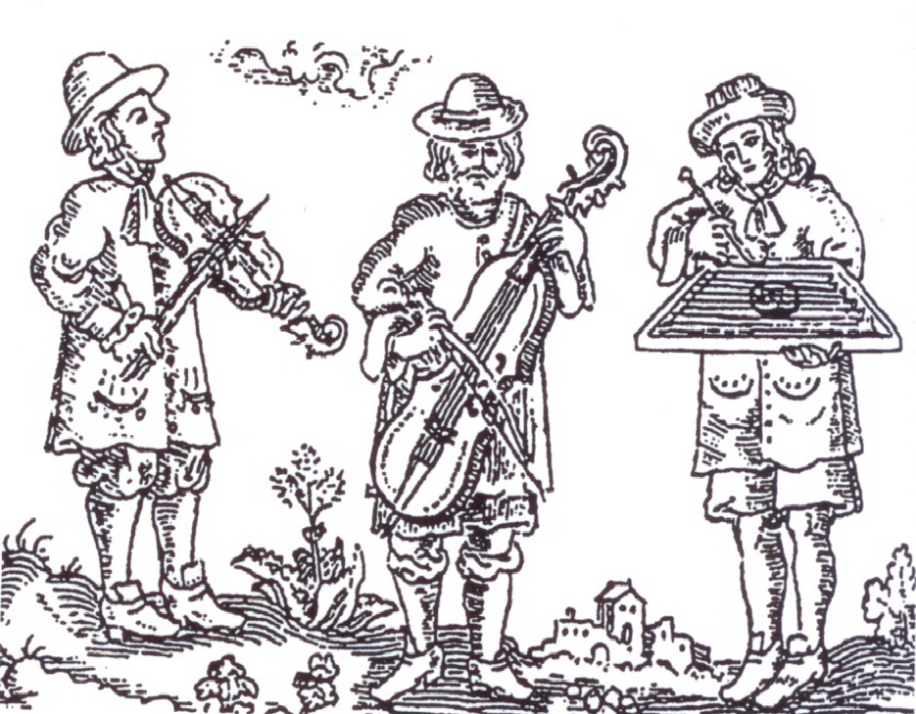
cimbál

Slide 13
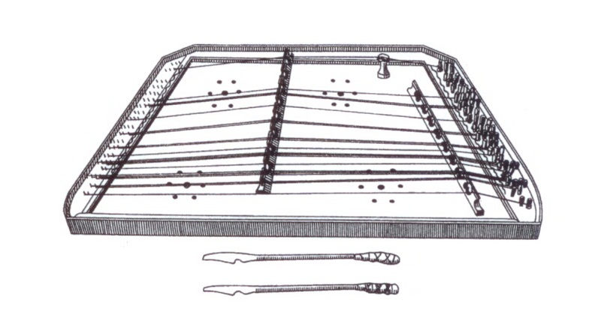

Slide 14
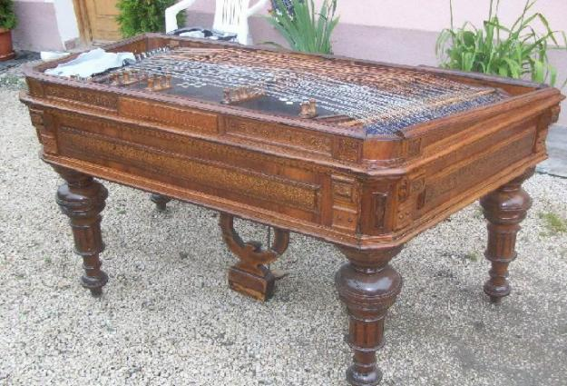
Josef Václav Schunda (1845-1923)
Nagy cymbalom

Slide 15
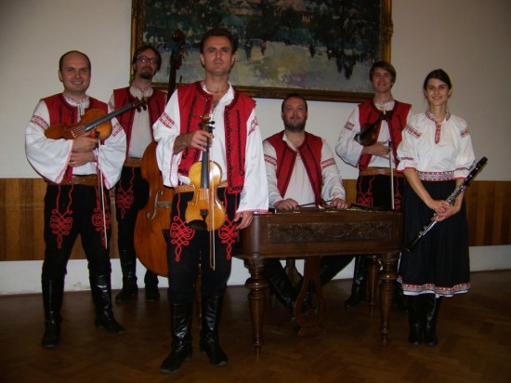

Slide 16
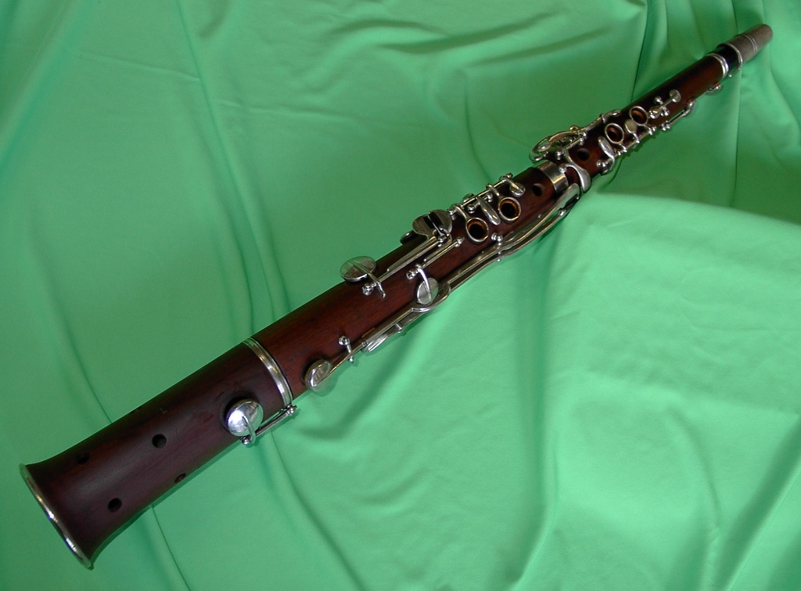
Josef Václav Schunda (1845-1923)
Tarogato

Slide 17
Pavel Kurfürst, 2002
„Ve Strážnici je možné uslyšet, že jedna strážnická cimbálová muzika hraje více „strážnicky“, zatímco druhá (taky strážnická) cimbálka hraje „strážnicky“ méně. Měli bychom si uvědomit, že ani Strážničané, ani ostatní nemají pro ono „strážnické“ nebo „nestrážnické“, nebo jakékoliv jiné podání vůbec žádná jiná měřítka než jen svá měřítka současná a že si snad ani neuvědomujeme, že tyto soubory (dejme tomu „strážnické“) hrají podle norem, které byly vytvořeny v době zcela nedávné (ačkoliv jsou většinou vydávány za „prapůvodní“ a „starobylé“), podle jakýchsi uniformních, už málem nadregionálních tendencí. Ve skutečnosti u naprosté většiny cimbálových muzik je za hlavní kritérium kvality považován stupeň jejich přiblížení se vzoru maďarských a slovenských cikánských kavárenských kapel. To je ovšem v souladu se změnou životního stylu, s nivelizací hudebního vkusu s městem, která v této oblasti prudce nastoupila někdy v polovině třicátých let 20. století.“

